Slide 1
基于Rust异步机制的嵌入式操作系统调度模块embassy_preempt
汇报人：杨长轲 指导老师：向 勇
2025年05月24日

Slide 2
目录 Con tents
项目介绍
研究工作
未来计划

Slide 3
项目介绍
0 1

Slide 4



嵌入式实时操作系统
高实时
确定性
轻量化
低功耗

Slide 5
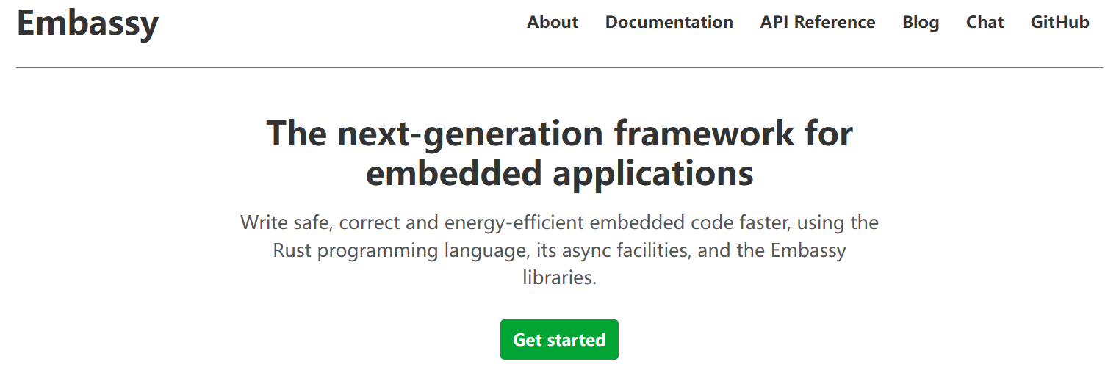
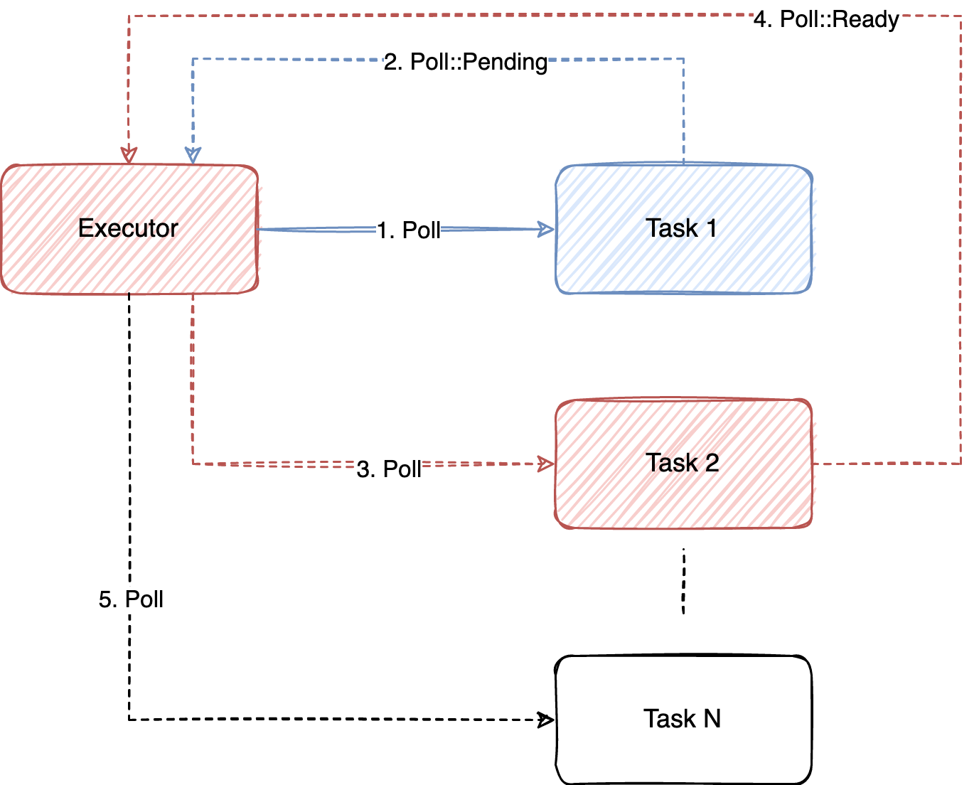

Embassy
相对成熟的嵌入式生态
async/await
更好的性能
更小的内存占用
缺少优先级抢占
实时性较差

Slide 6
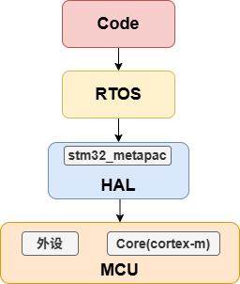
embassy-preempt
异步任务可抢占式调度
融合uCOSII位图优先级算法，实现可抢占、具有优先级的协程调度机制
较高的空间利用率
借助协程机制提供的栈复用
FFI接口
向外暴露与uCOSII相同的FFI接口

Slide 7
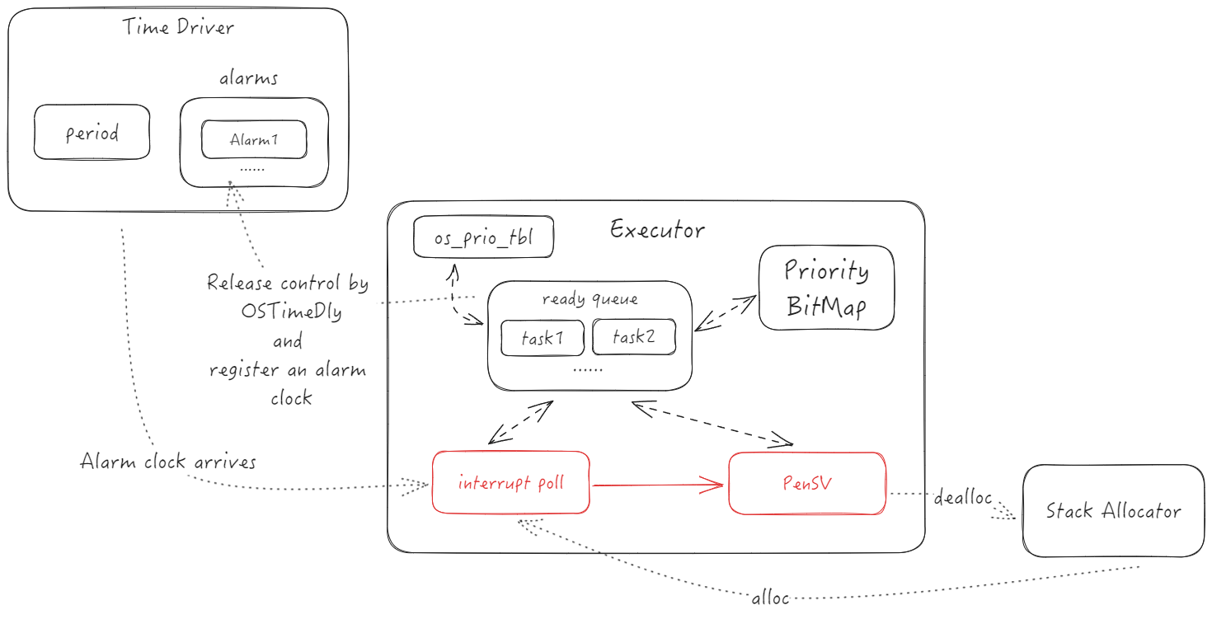
整体框架

Slide 8
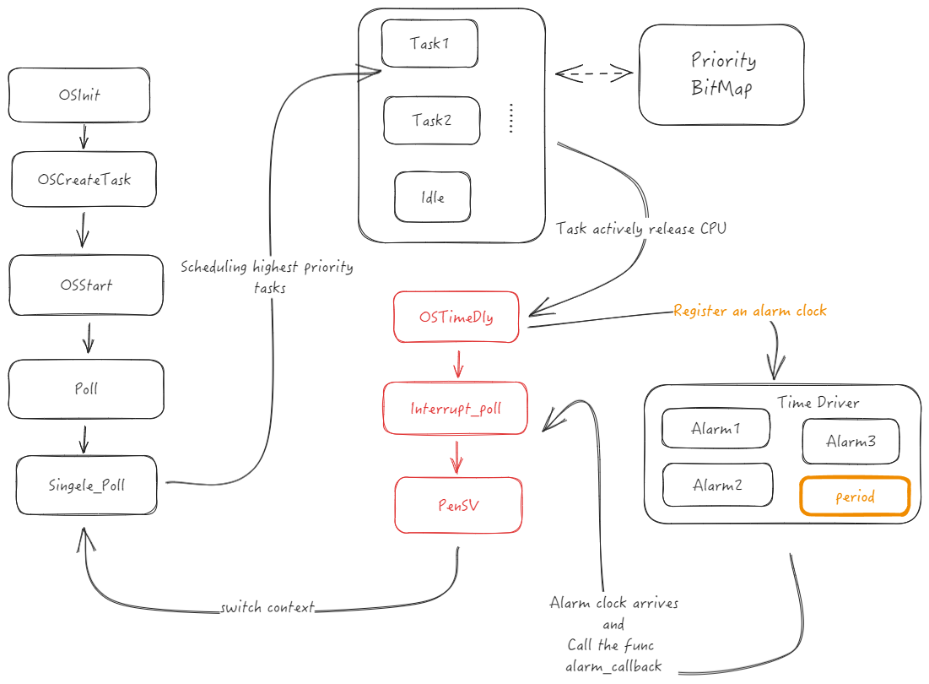
流程图
RTOS的初始化
创建任务，完成TCB的初始化
没有任务抢占的POLL，会一直poll最高优先级任务执行
执行异步任务的poll方法

Slide 9
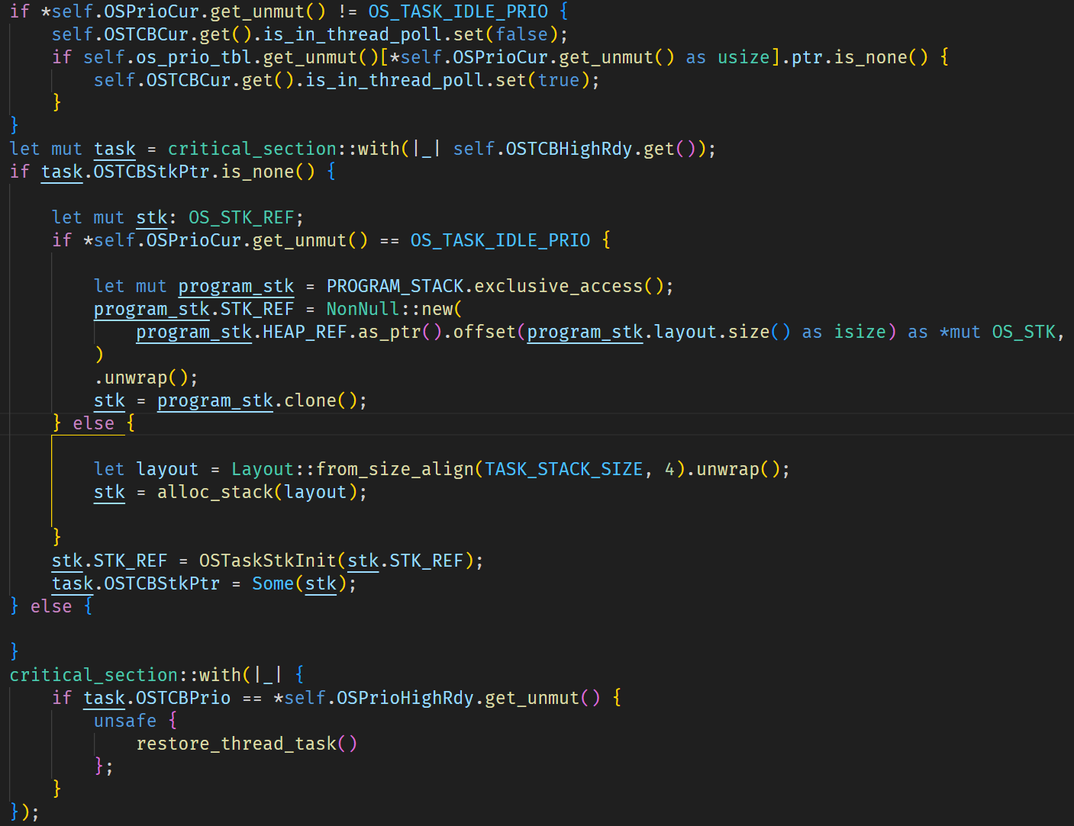
Interrupt poll
interrupt poll：抢占调度的接口
中断POLL函数会进行抢占式的任务调度，对于没有栈的最高优先级任务，它的调度执行我们会进行模拟压栈，让其变成一个有栈的任务，从而做到栈的分配。
然后会开始同一个的任务切换操作，这个操作被放置在PenSV可悬挂软中断里面，这是因为需要及时满足其它中断的需求，最后结束其它中断处理后才进行统一的任务切换处理。

Slide 10
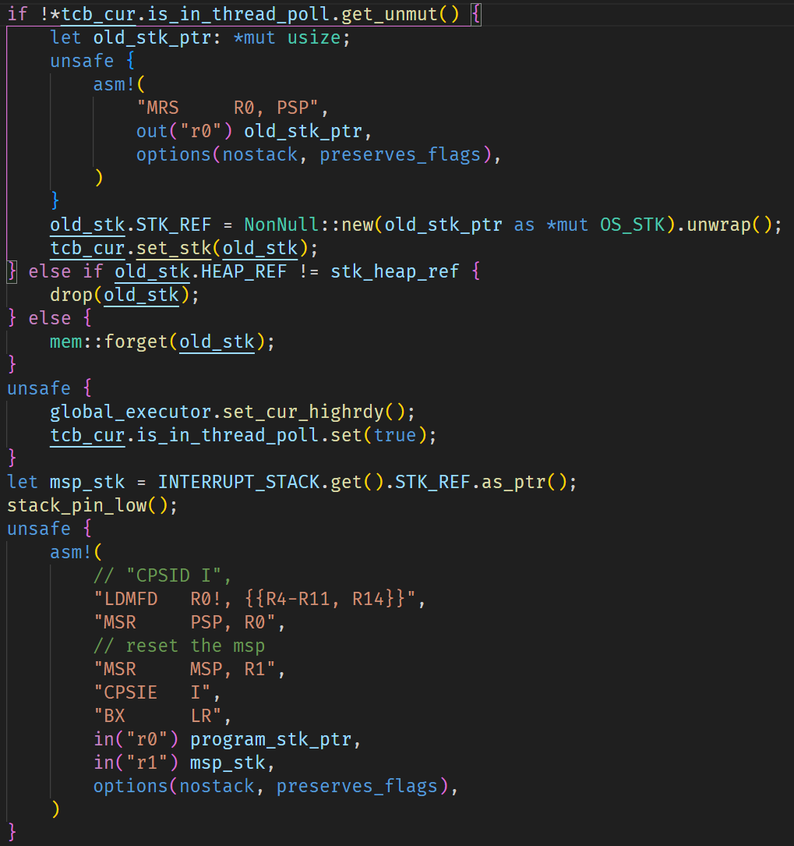
PenSV异常中断
软中断PenSV
对最后中断唤醒后的最高优先级任务进行切换，涉及可能的栈回收
如果进入PenSV中断时任务是无栈正常await让权出来，并且在恢复一个有栈的任务，那么就需要drop掉当前协程任务共用的程序栈，并且完成回收，转而使用恢复了有栈任务的栈，最后恢复最高优先级任务执行。
而如果进入PenSV中断是由于任务抢占导致的，那么需要将当前的程序栈从协程任务共享的栈变成当前interrupt私有的栈，然后将程序栈换成待调度的最高优先级的任务的栈，同时需要将任务的psp栈保存到任务TCB的栈指针上，最后同样的也是恢复最高优先级任务执行。

Slide 11
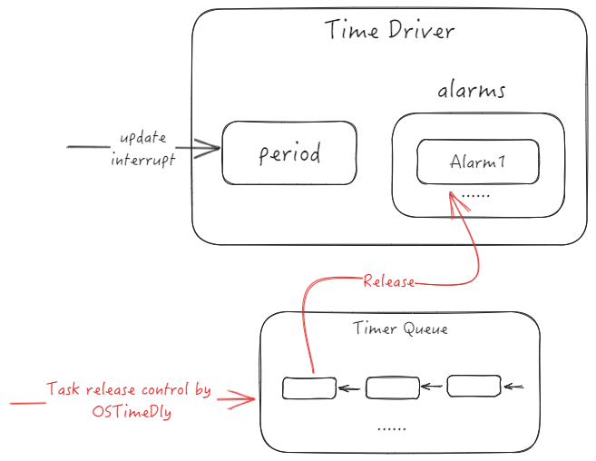
时钟机制
完成异步任务的延迟与定时唤醒
任务主动让权转入休眠
当异步任务主动让权，会根据抵达时间前后加入时钟队列，而时钟队列会将最近抵达的任务，向时钟驱动注册一个alarm，当alarm到达，意味着有任务被唤醒，底层实际上是定时器的捕获中断，将会调用回调函数，加入就绪队列，如果优先级比当前任务高则实施抢占。

Slide 12
测试
实时性测试
调度时间测试

Slide 13
个人工作
0 2

Slide 14
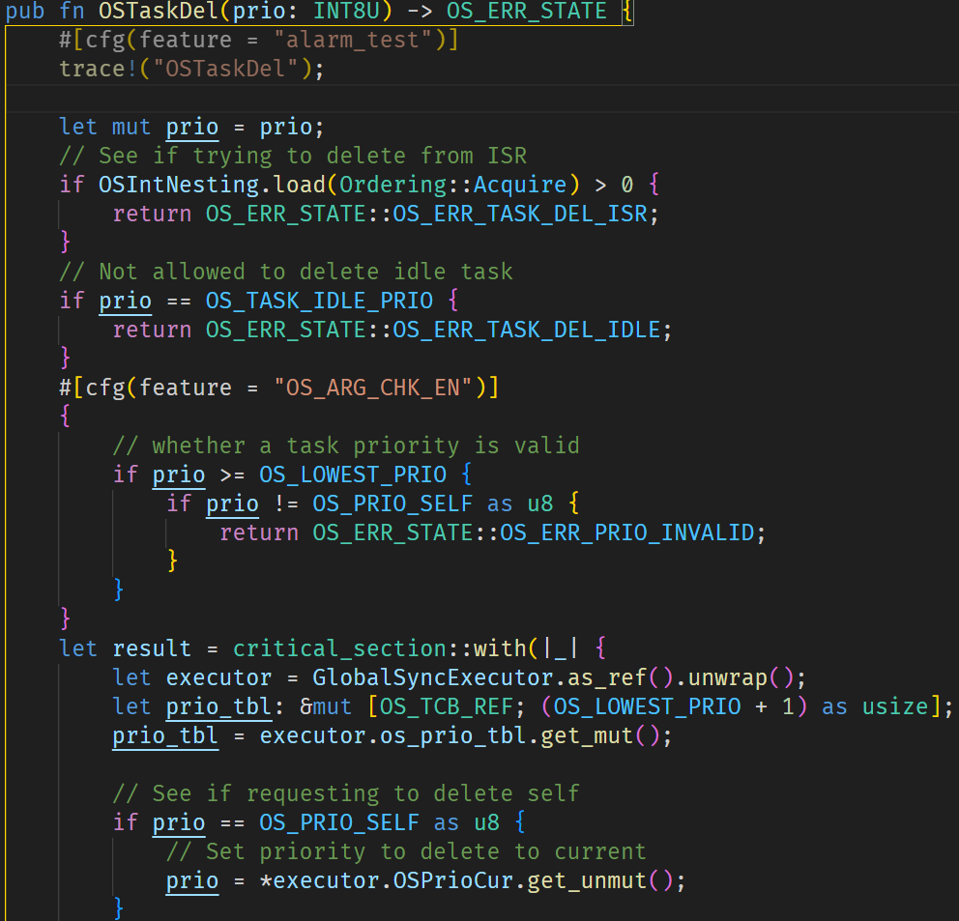
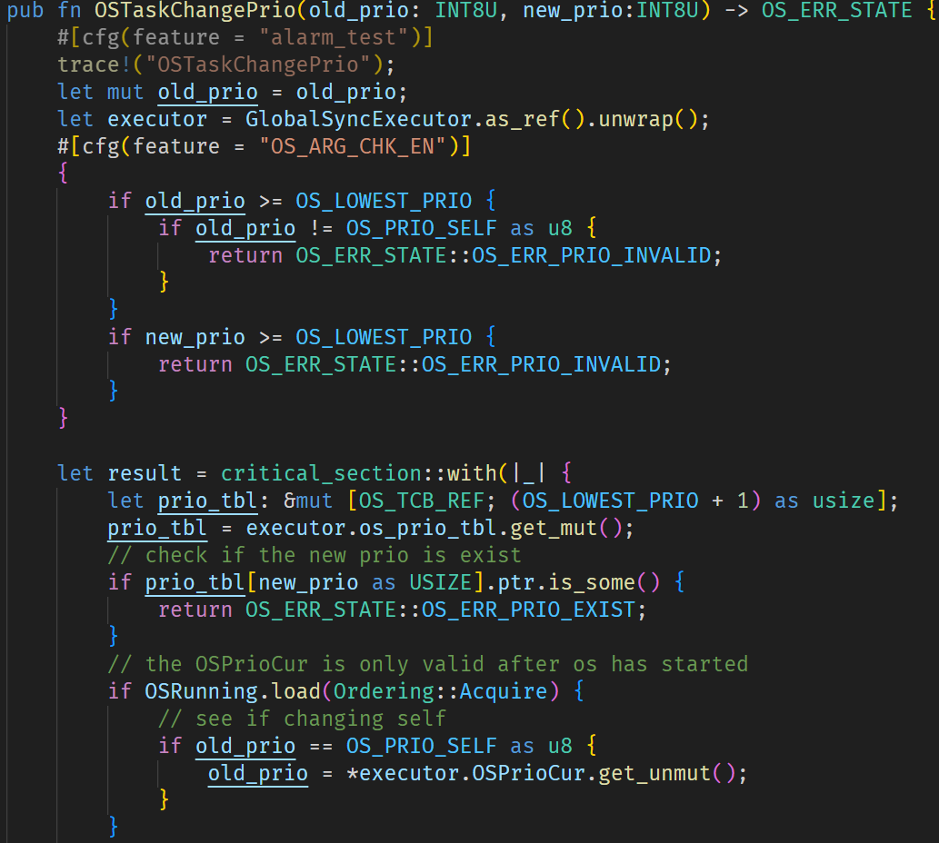
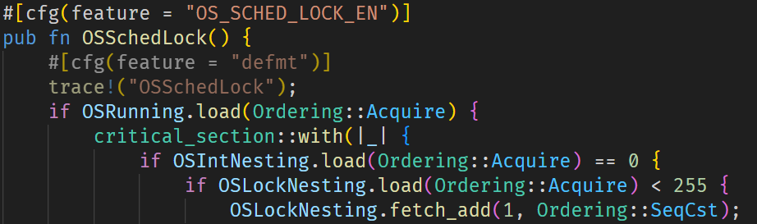
底层函数
…
调度锁
任务删除
任务优先级修改
Event重写
信号量
…

Slide 15
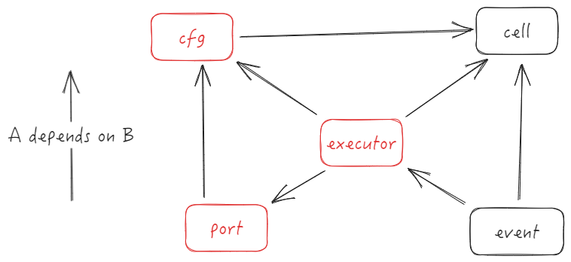
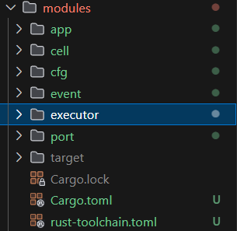
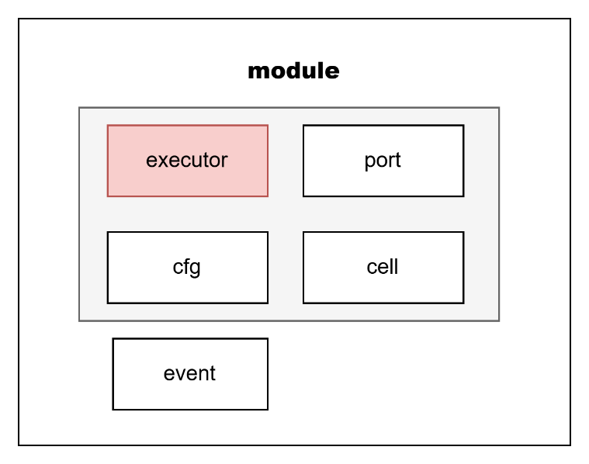
组件化
executor：调度器核心代码
port：时钟驱动及架构相关
cfg：os配置及定义代码
cell：所需要用到的 Cell 的上层封装
event：事件机制底层及上层实现

Slide 16
未来计划
0 3

Slide 17
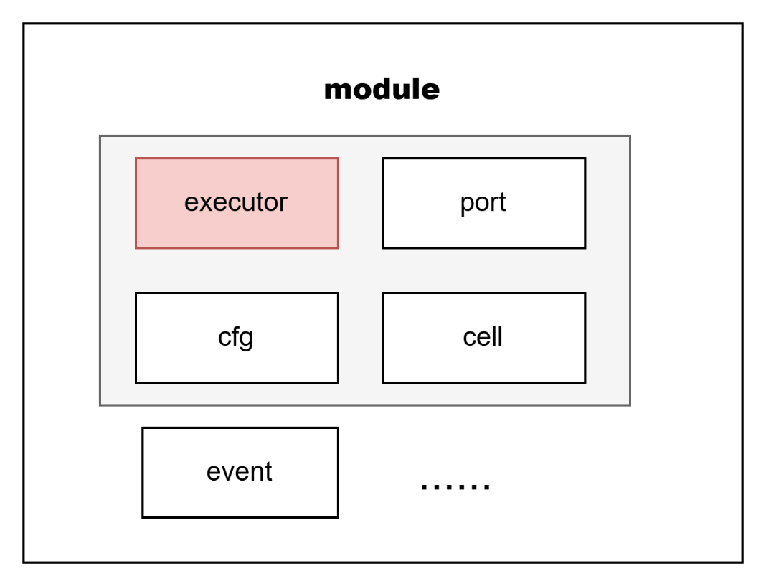

未来计划
组件化
测试工作

Slide 18
感谢各位老师和同学聆听
杨长轲
2025年05月24日

